Slide 1
第二节 n阶行列式
一、 n阶行列式的概念
二、n阶行列式的性质

Slide 2
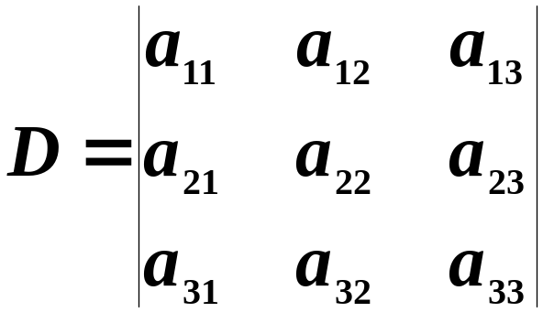


一、 n阶行列式的定义
分析
（1）三阶行列式共有6项，即3!项．
（2）每项都是位于不同行不同列的三个元素的乘积．
（3）三阶行列式可利用二阶行列式来计算．

Slide 3

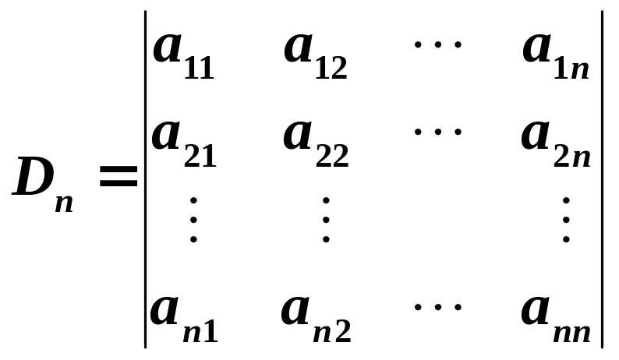

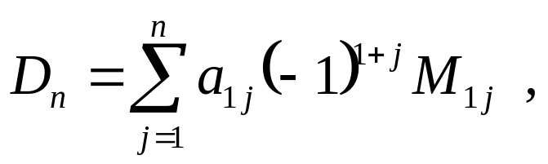
定义1：
△

Slide 4
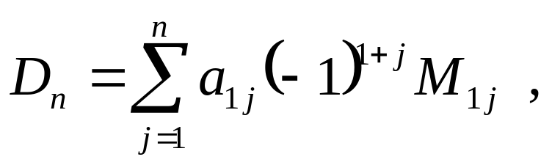

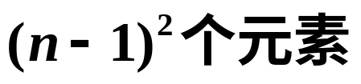



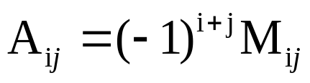
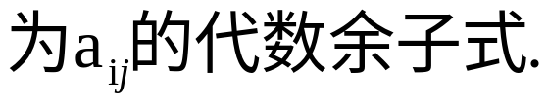
定义2：

Slide 5
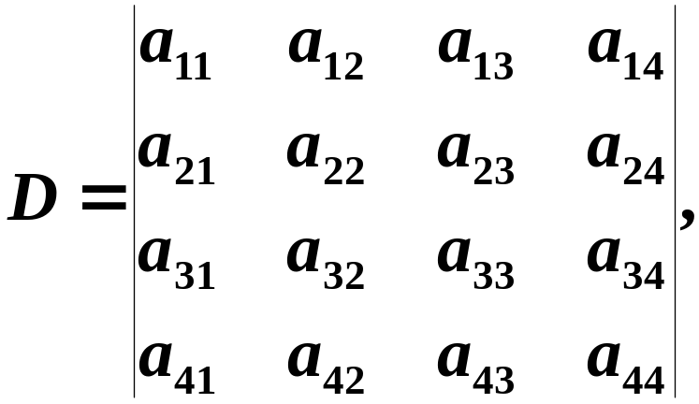
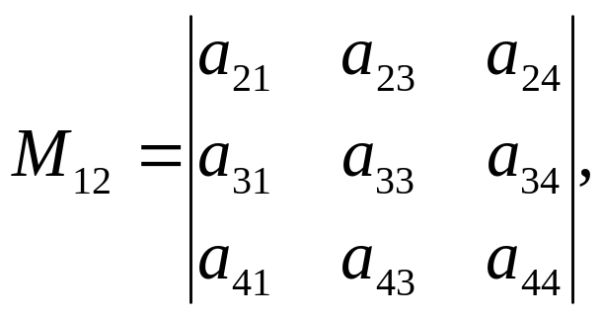
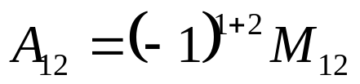
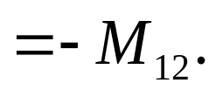
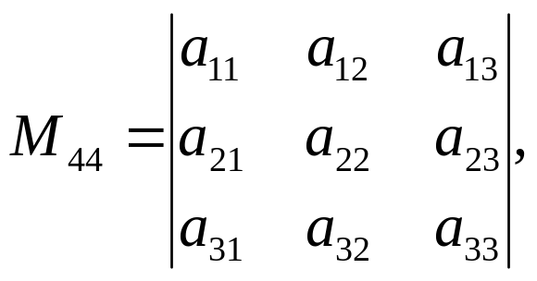
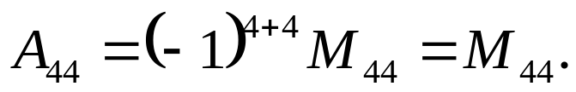
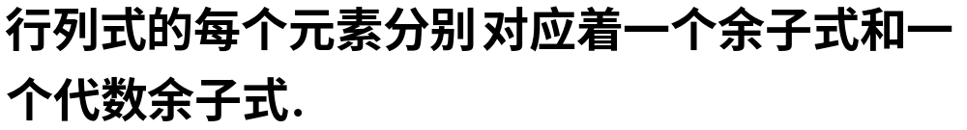
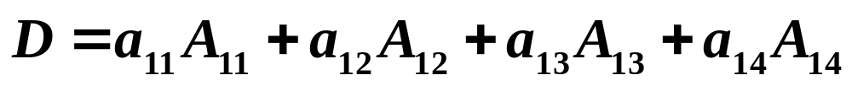

Slide 6
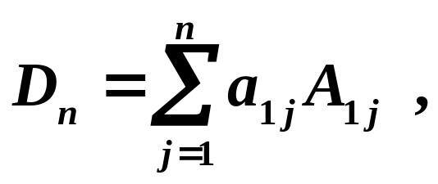


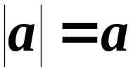
说明
1、
2、
3、 阶行列式是 项的代数和;
4、 阶行列式的每项都是位于不同行、不同列 个元素的乘积;
5、 一阶行列式 不要与绝对值记号相混淆;

Slide 7
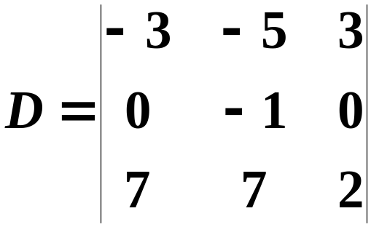
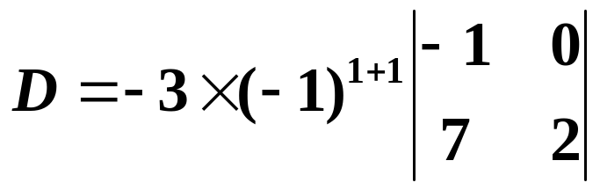
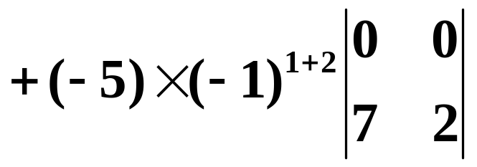
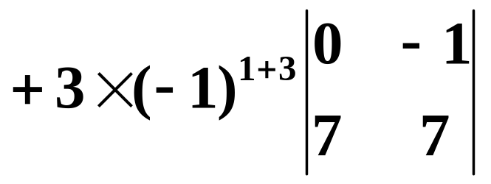

例 计算行列式
解
按第一行展开，得

Slide 8
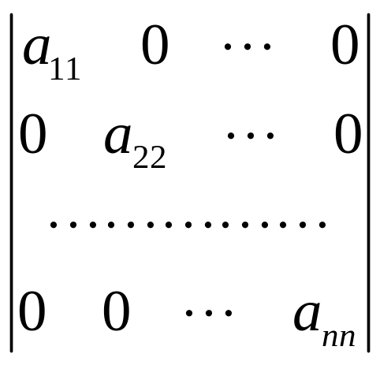
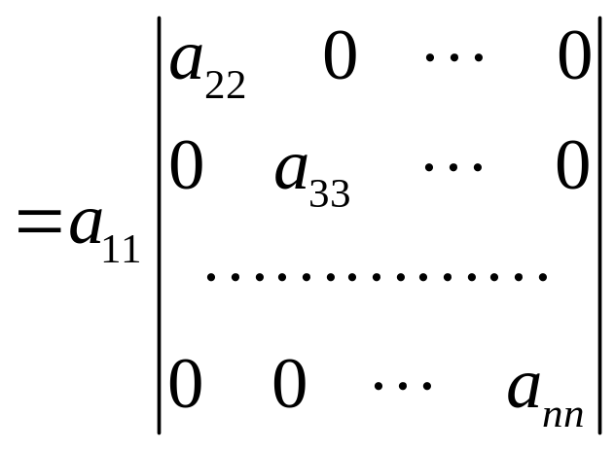
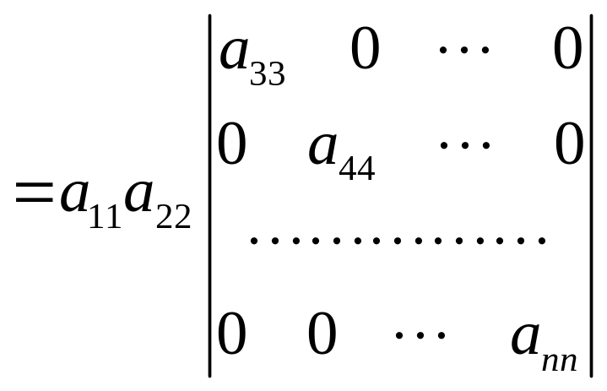
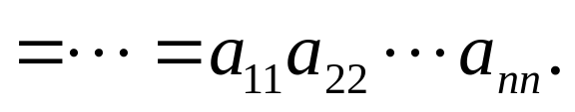
例1 计算对角行列式
解
按定义

Slide 9
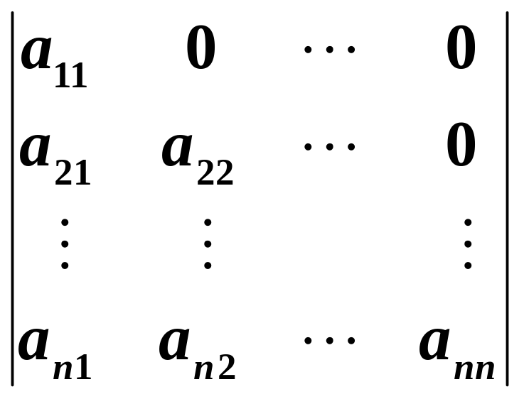
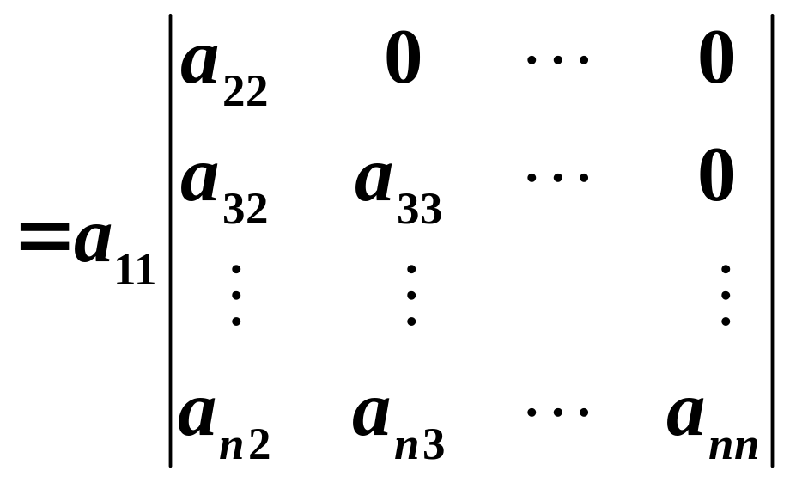

例2 计算 下三角行列式

Slide 10
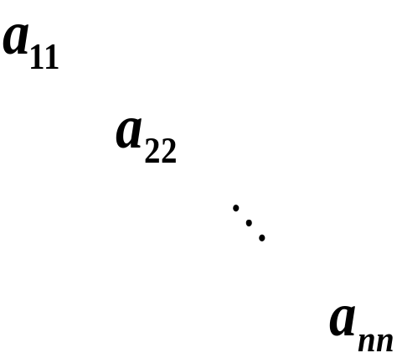
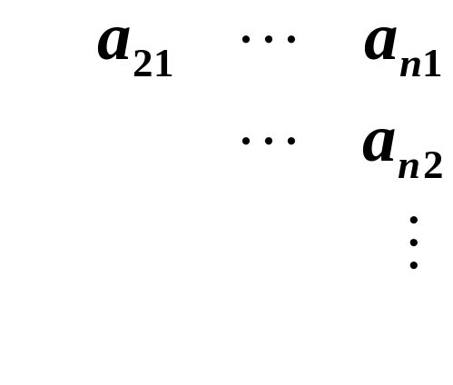
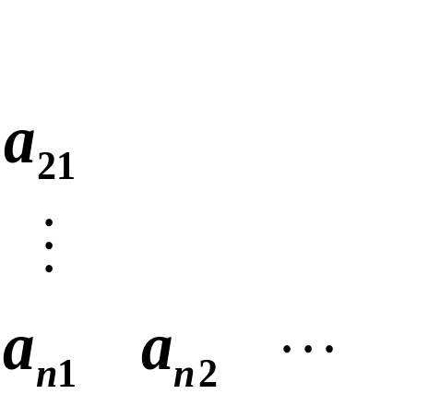






二、n阶行列式的性质
记
行列式 称为行列式 的转置行列式.
性质1 行列式与它的转置行列式相等.

Slide 11
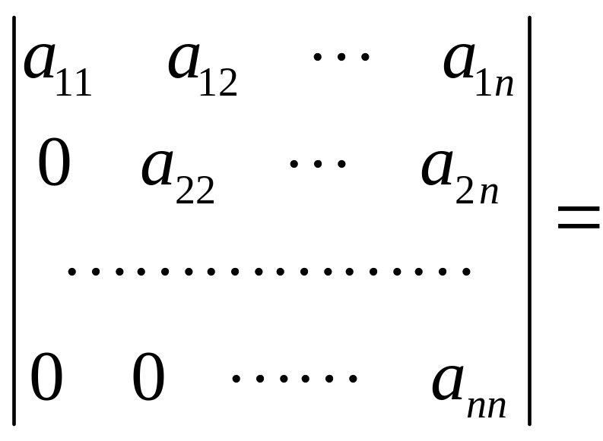

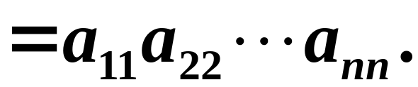
由性质1可得上三角行列式

Slide 12
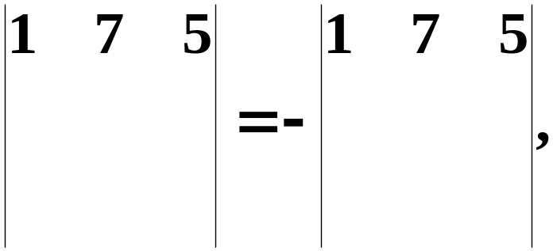
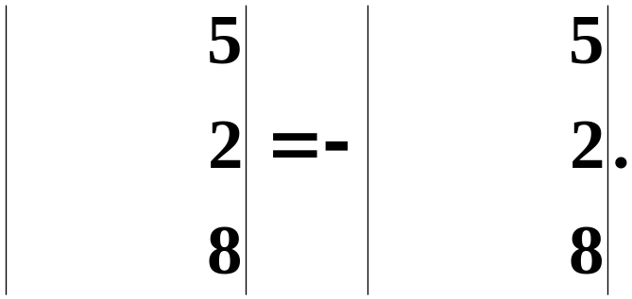






说明 行列式中行与列具有同等的地位,因此行列
式的性质凡是对行成立的对列也同样成立.
性质2 互换行列式的两行（列）对应元素,行列式的值变成其相反数.
例如
推论 如果行列式有两行（列）元素对应相同，则此行列式为零.
证明
互换相同的两行，有

Slide 13
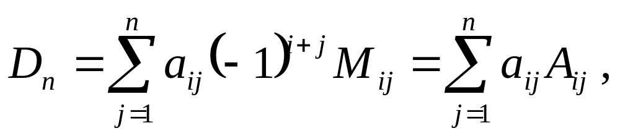
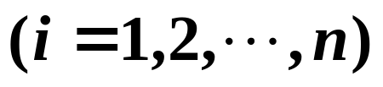
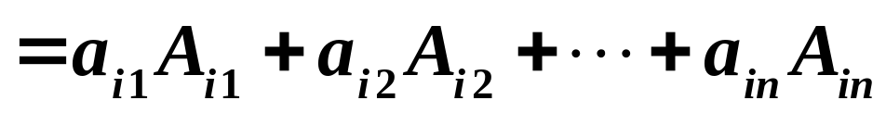

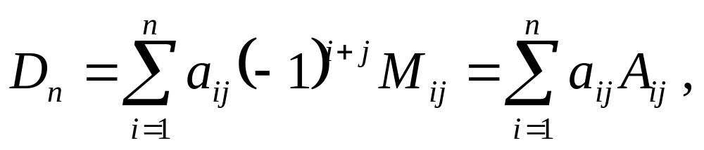
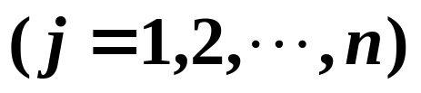
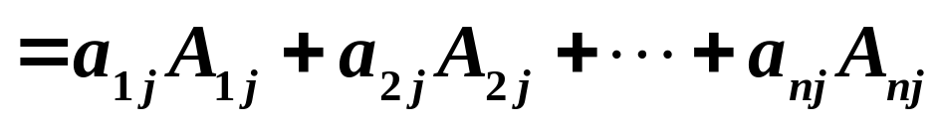
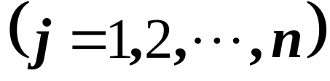
性质3 行列式等于它的任一行（列）的元素与其对应的代数余子式乘积之和，即
第一式称为行列式按第i行展开的展开式，第二式
称为行列式按第j列展开的展开式。

Slide 14
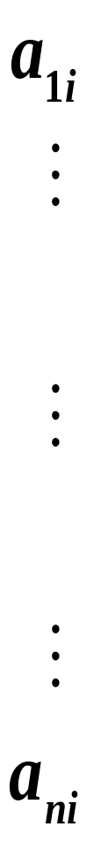
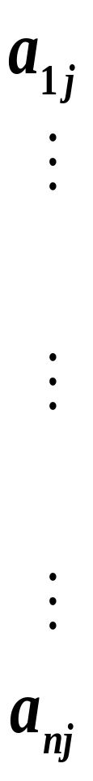
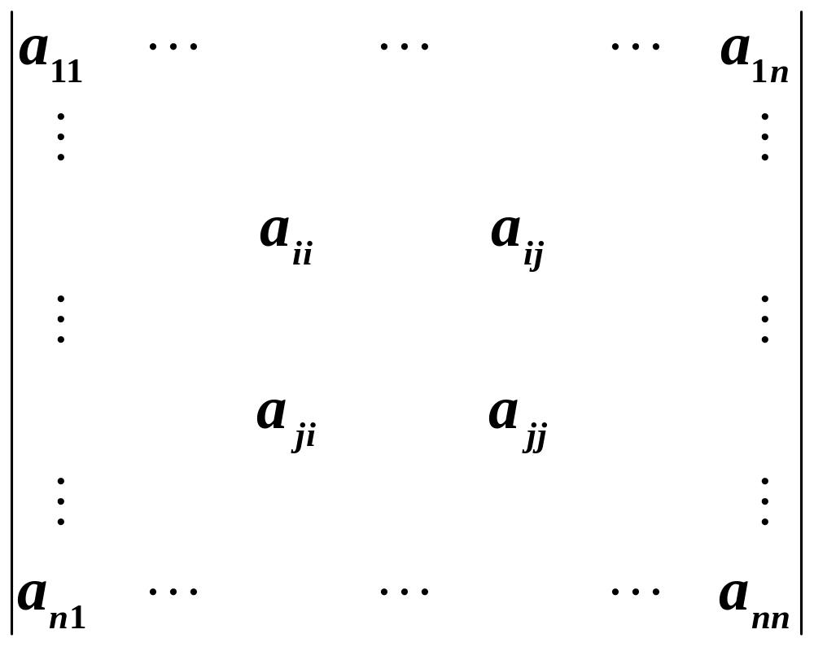
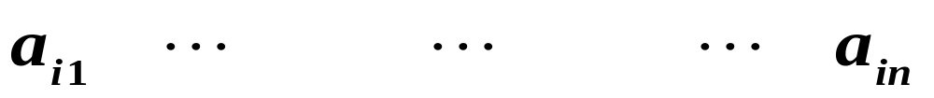
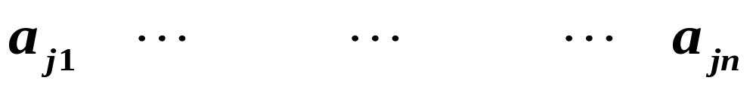
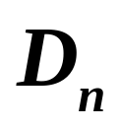

Slide 15
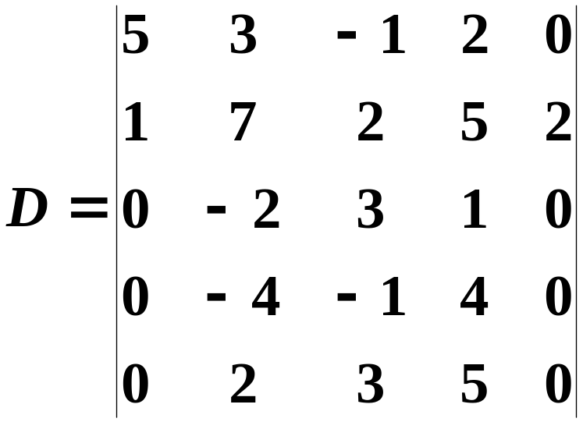
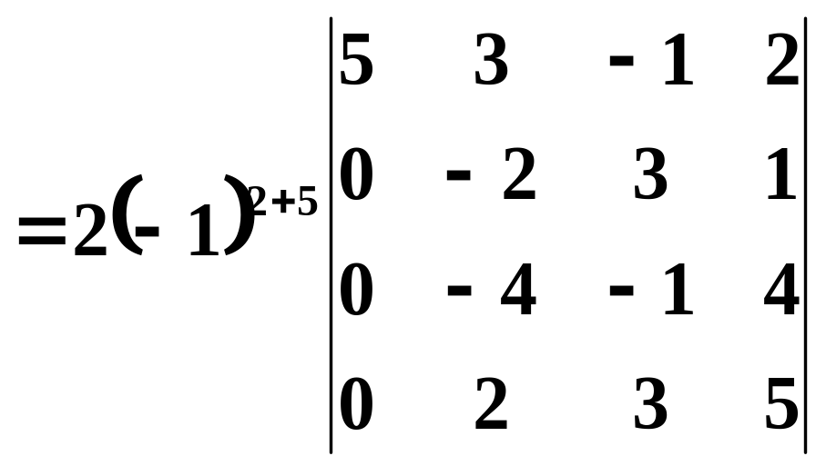
例 计算行列式
解

Slide 16
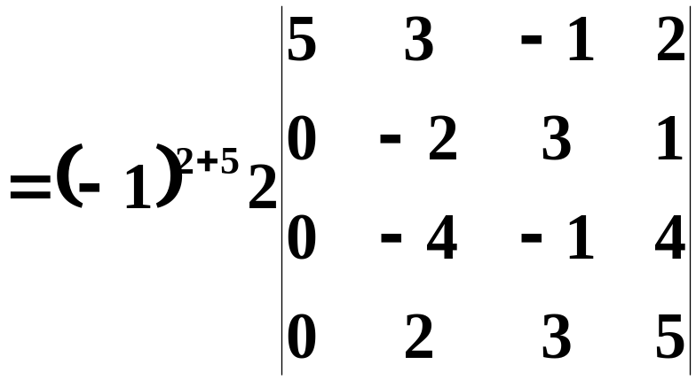



Slide 17


推论

Slide 18







=
=0

Slide 19



性质4 行列式的某一行（列）中所有的元素都乘以同一数 ，等于用数 乘此行列式.
即：行列式的某一行（列）中所有元素的公因子可以提到行列式符号的外面．

Slide 20



推论 行列式中如果有两行（列）元素成比例，则此行列式为零．
证明

Slide 21


性质5 若行列式的某一列（行）的元素都是两数之和.
例如
则D等于下列两个行列式之和：

Slide 22



性质６ 把行列式的某一列(行)的各元素同一常数k倍加到另一列(行)对应的元素上去，行列式不变．

Slide 23







Slide 24
小结
(行列式中行与列具有同等的地位,行列式的性质凡是对行成立的对列也同样成立).
行列式的6个性质
计算行列式常用方法：(1)利用定义;(2)利用性质把行列式化为上三角形行列式，从而算得行列式的值．

